Slide 1
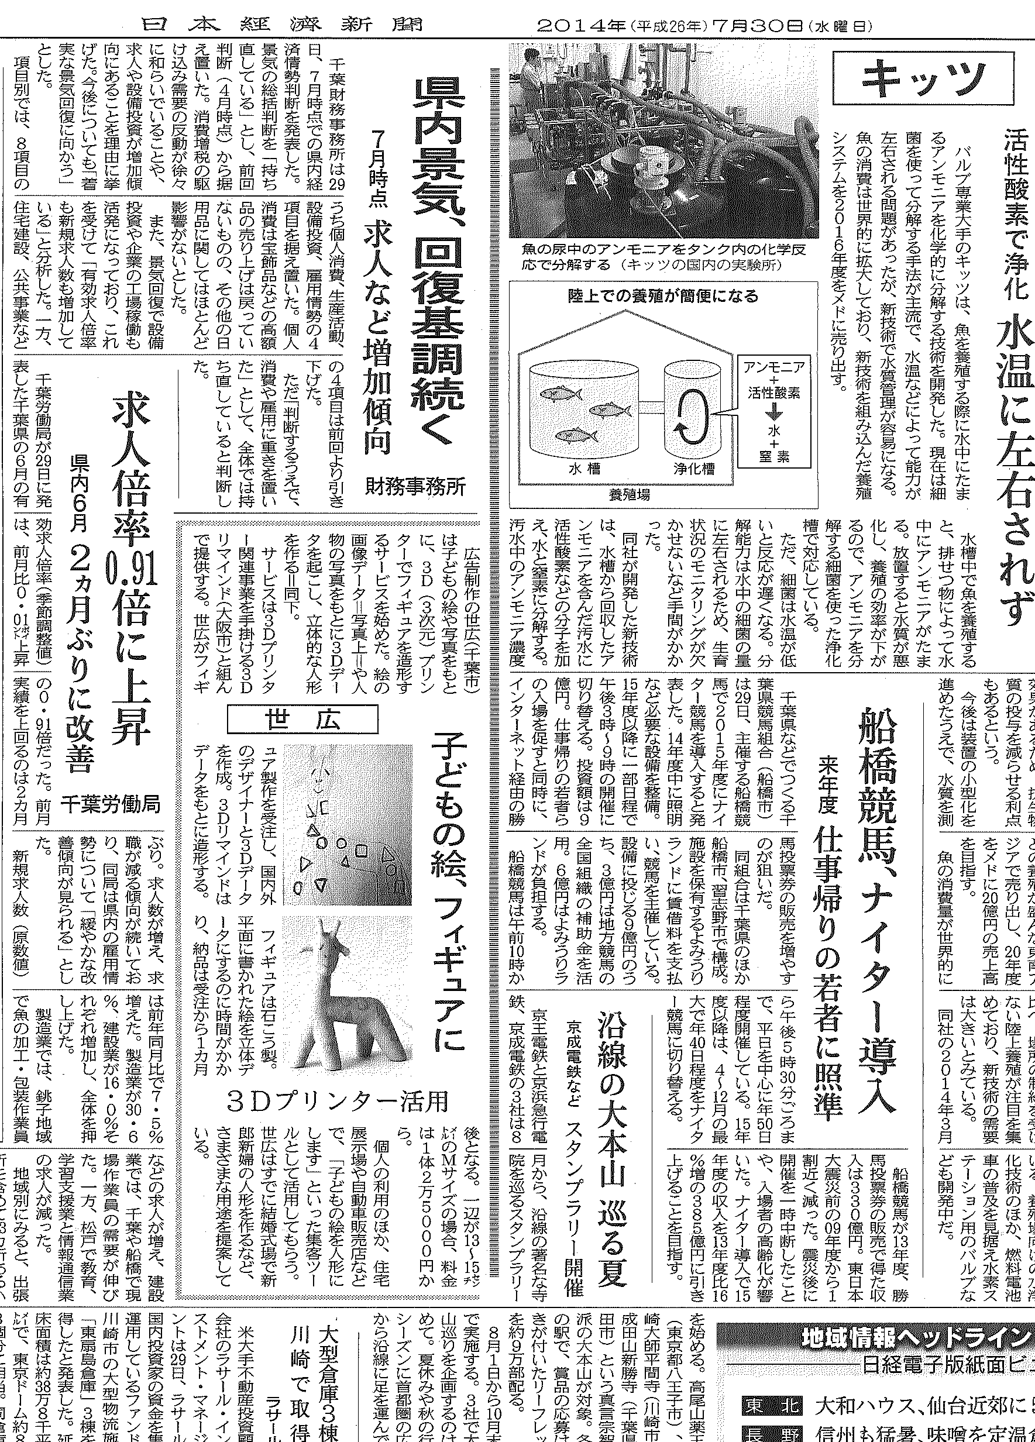

Slide 2
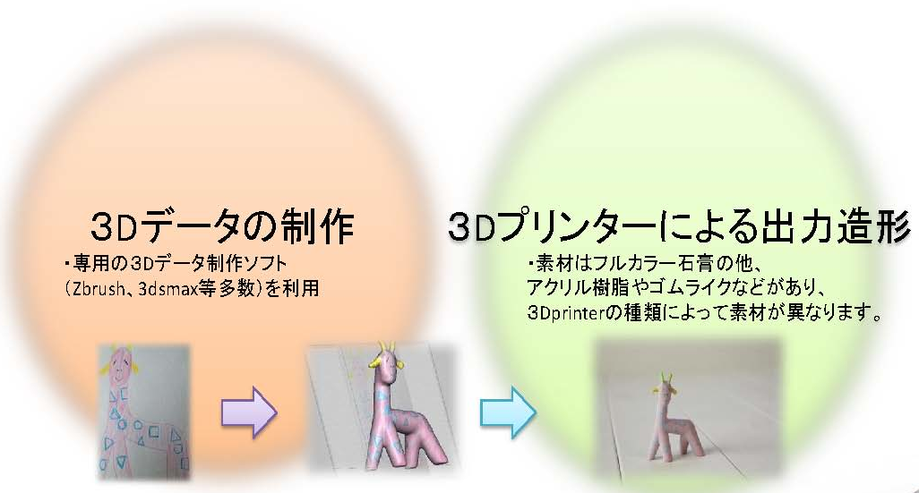
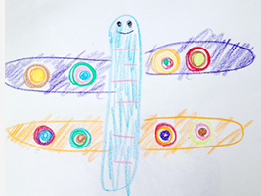
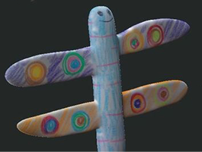
プレスリリース
2014年7月10日
株式会社 世広
３Dプリンターを使って「思い出革命」
お子様やお孫さんの絵や落書きから
「世界に一つだけのオリジナル３Ｄフィギュア」を作ります。
この度、世広では、創業５０周年未来への挑戦事業として、
モノづくりに革命を起こしている、最先端３Ｄプリンターを駆使して、
「世界に一つだけのオリジナル３Ｄフィギュア」の
製作・販売事業を開始しました。
国内外20名以上のデザイナーとパートナー関係を構築することで、ベストプライス・ハイクオリティを実現（国内相場の1/40～1/20の3Dデータ制作費用）。
【３つのポイント】
①実績のある3Dグラフィックデザイナー（専用ソフトでの実務経験3～5年以上）と提携。
②制作期間や修正頻度、プリンターでのエラー回数、注文回数等のチェックポイントを設け、
独自の評価シートによるデザイナーのランクキングを作成。
③各デザイナーをそれぞれの得意分野に配置することで、デザイナーの特性や強みを活かした
仕事を配分。そうすることでハイクオリティ維持を実現できます。
３Dグラフィックデザイナーが
手を加えます。
日本に数台しかない3Dプリンター
を使用
【会社概要】
創 立：1965年7月（５０th）
所在地：千葉市稲毛区長沼原町718-1
事業内容
広告企画・デザイン、製作、施工
大型グラフィック出力事業
着ぐるみ、ぬいぐるみ、フィギュアの
デザイン〜製作
クリスマスイルミネーション装飾
＜本件に関する問い合わせ＞
株式会社世広
代表取締役 鈴木 定徳
TEL: 043-215-5733 FAX: 043-216-0651
E-mail : suzuki@sekoh.co.jp

